Slide 1
MAQUETTAGE
Groupe 5

Slide 2
Présentation
1 Amagaraï Guindo
2 Mohamed Bah
3 Zan Coulibaly
4 Hamsata M Maïga
5 Ibrahim Kelly
6 Boua Modibo Sangaré
7 Tomany Christophe Diarra
8 Hamady Dia

Slide 3
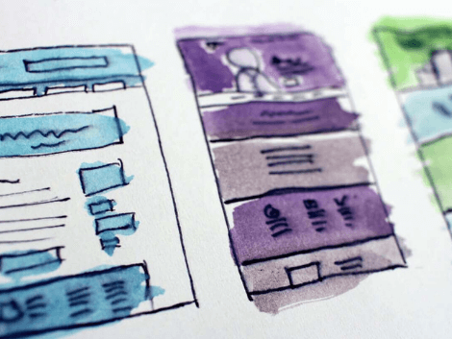
LA MAQUETTE D'UN SITE
c’est la conception de l’interface d’un site web ou application au besoins de l’utilisateurs ou clients. c'est à dire l’architecture interactionnelle,l’organisation des pages, l’arborescence et la navigation dans un site web.

Slide 4
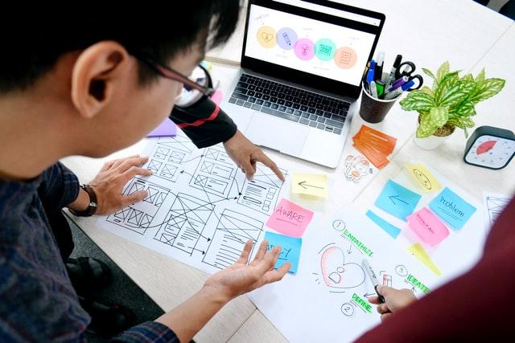
LE RÔLE DE LA MAQUETTE
La maquette d'architecture est le point d'orgue de la réalisation d'un projet. A tort certains diront qu’elle n’est pas toujours nécessaire pour répondre à une commande d’urbanisme ou d’architecture. A tort car…
Elle permet de tester la qualité d’un projet par l’effet de miniaturisation
Elle développe le sens de l’espace, de l’esthétique et des matériaux
Les auteurs du projet peuvent se convaincre de la qualité des idées et de leurs projets

Slide 5
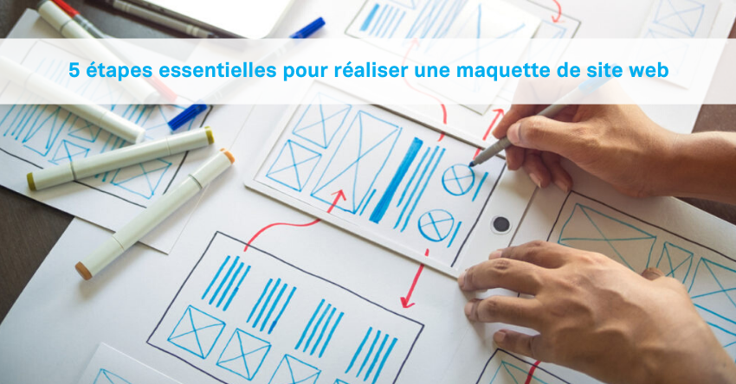
COMMENT FAIRE LA MAQUETTE D'UN SITE
L’élaboration d’une maquette de site web s’impose avant la création du site lui-même ! La raison principale ? Prendre le temps de réfléchir au parcours du visiteur afin de favoriser les conversions.
ÉTAPE 1 : SE DOTER D’UN OUTIL MOCKUP POUR CRÉER LA MAQUETTE DU SITE WEB
ÉTAPE 2 : CRÉER LE ZONING WEB
ÉTAPE 3 : INTÉGRER L’ARCHITECTURE SEO DANS LE MAQUETTAGE DU SITE WEB
ÉTAPE 4 : CRÉER LES WIREFRAMES PAR PAGE
ÉTAPE 5 : CHOISIR LE MODÈLE GRAPHIQUE

Slide 6

UN WIREFRAME
L’anglicisme Wireframe signifie littéralement structure, cadre, ou modèle en fil de fer. Dans les dictionnaires, wireframe est souvent traduit par « maquette fonctionnelle », c’est une traduction courante. En design d’interface, on utilise l’expression « maquette fil-de-fer ». C’est le squelette de la future interface des applications mobiles, sites web et logiciels. Quelle qu’en soit la définition, le Wireframe est toujours une maquette au graphisme simplifié.

Slide 7
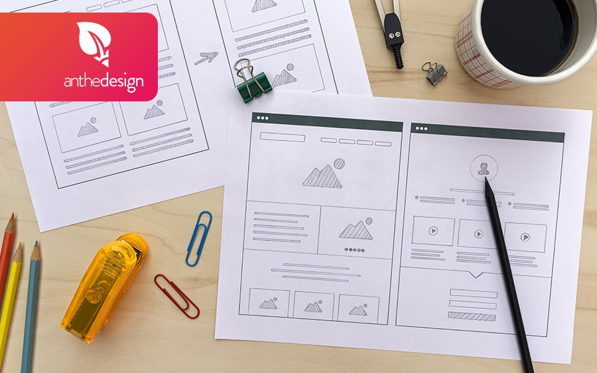
POURQUOI FAIRE UN WIREFRAME avant de créer les maquettes
Faire un wireframe a pour but principal de faciliter la navigation, d’optimiser l’expérience utilisateur.
L’utilisateur final étant au centre du projet, la maquette sera d’autant plus adaptée si une recherche sur la description de celui-ci aura déjà été effectuée. En effet, savoir qui est l’internaute type aidera fortement à bien définir les informations à prioriser et les designs à privilégier.
Aussi, lors de la création d’une maquette, les caractéristiques du wireframe permettent de prendre en compte les deux éléments suivants : l’information et la navigation.

Slide 8
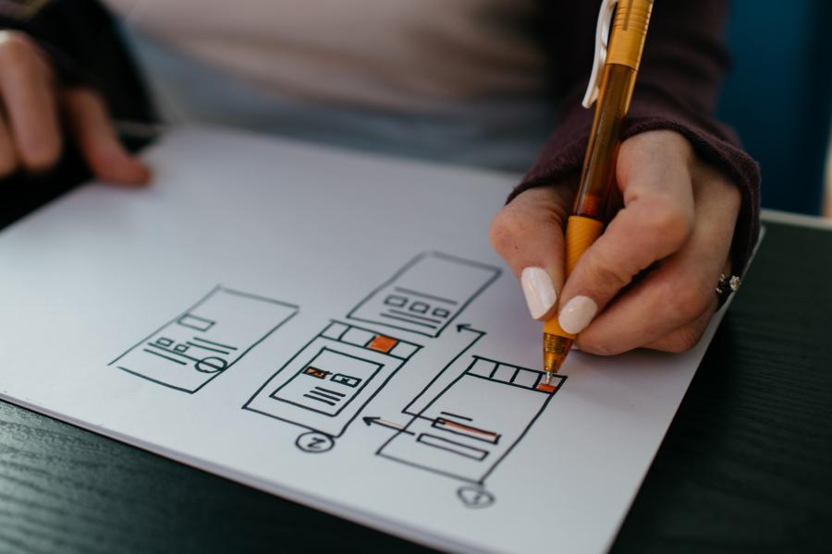
AVANTAGES PRINCIPAUX DES WIREFRAMES PAPIER
Le maquettage papier est probablement la technique la moins coûteuse et la plus rapide pour réaliser un prototype. Elle est d'ailleurs utilisée lors de test d’utilisateurs afin d’identifier un bon nombre des problèmes d’utilisabilité du futur produit et le rapprocher des attentes et besoins des utilisateurs finaux. Dans la mesure du possible, il est préférable d’éviter du faux texte au profit du véritable contenu de l’interface; cela permet aux utilisateurs tests de s'approprier l'interface. Pour simuler l'interface, l'animateur du test utilisateur ajoute ou retire des éléments papier lorsque l'utilisateur interagit

Slide 9
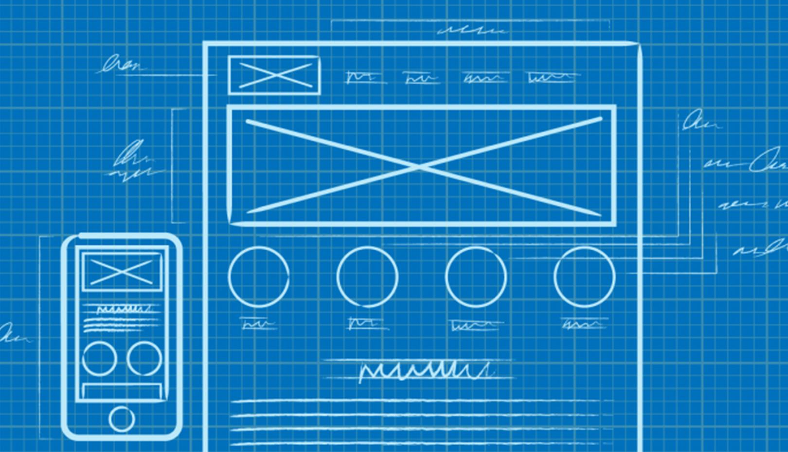
POURQUOI UTILISE-T-ON DES WIREFRAMES AVANT DE CRÉER LES MAQUETTES
La conception de wireframe va vous obliger à poser et à faire valider l’ensemble de vos blocs sur toutes les pages de votre site (ou de tous vos modèles de pages si vous avez un site plus volumineux) et ça… C’est une très bonne chose ! Mais aussi, il va vous obliger à anticiper le contenu à créer dans le cas où ce n’est pas encore le cas. C’est toujours mieux pour la suite du projet !

Slide 10
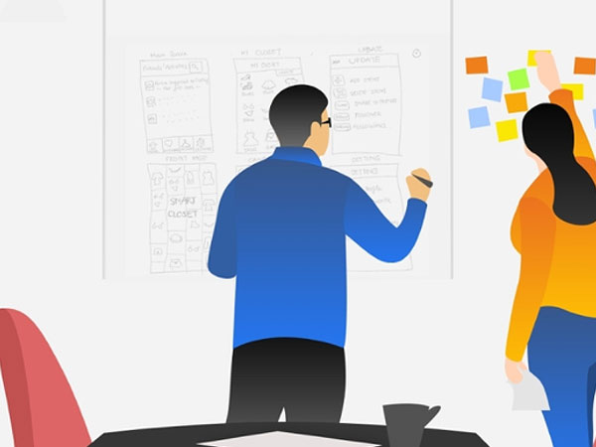
QUI FAIT LES WIREFRAME
Généralement ce sont les graphistes qui utilises les wireframes mais ça ne veut pas dire que son utilisation est restreint aux graphistes seulement, en effet tout le monde peut les utiliser il suffit juste de connaître l'utilisation des outils adaptés

Slide 11

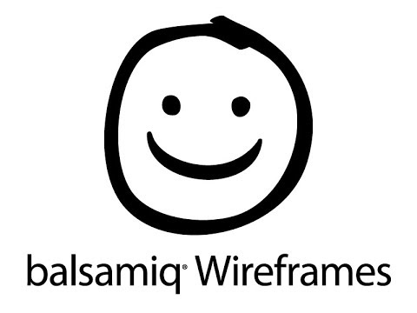









QUELQUES OUTILS POUR FAIRE DU MAQUETTAGE

Slide 12
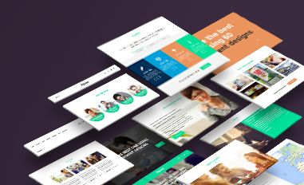
MOCKUP DE SITE WEB
le Mockup de site web consiste à représenter le squelette d'une interface utilisateur de façon très simpliste. Elles aident à définir la mise en page et les éléments graphiques de l’UI (User interface ou interface utilisateur) :
L’architecture de l’information
L’interaction avec l’utilisateur
La palette de couleurs
Les icônes et les images
La typographie

Slide 13


